Slide 1
한국앤컴퍼니 셔틀버스 앱 사용자 매뉴얼
2023년 12월
위즈돔

Slide 2
한국앤컴퍼니 셔틀버스 앱 다운로드 방법
회원가입 및 로그인
노선검색 및 즐겨찾기 추가 / 실시간 위치 확인
차량탑승 및 서비스 평가
Q&A
3P
4P
5P
6P
7P

Slide 3
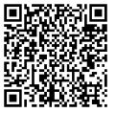
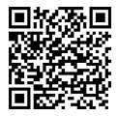
한국앤컴퍼니 셔틀버스 앱 다운로드 방법
아래 QR 이미지 스캔을 하면 통근버스 앱 다운로드를 위한 App.스토어로 이동 됩니다.
<ios 앱 스토어>
<Android 앱 스토어>

Slide 4
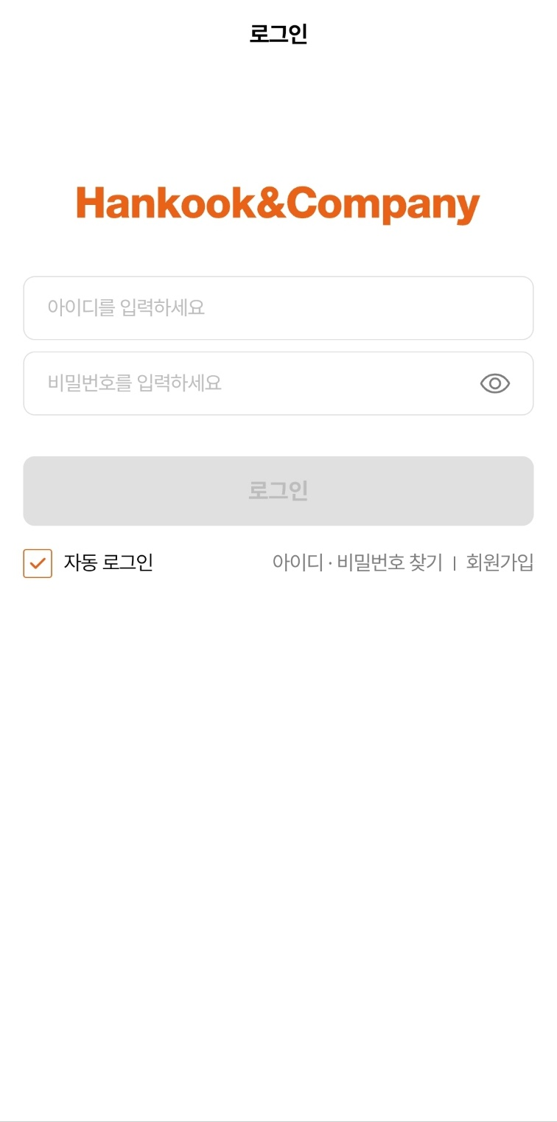
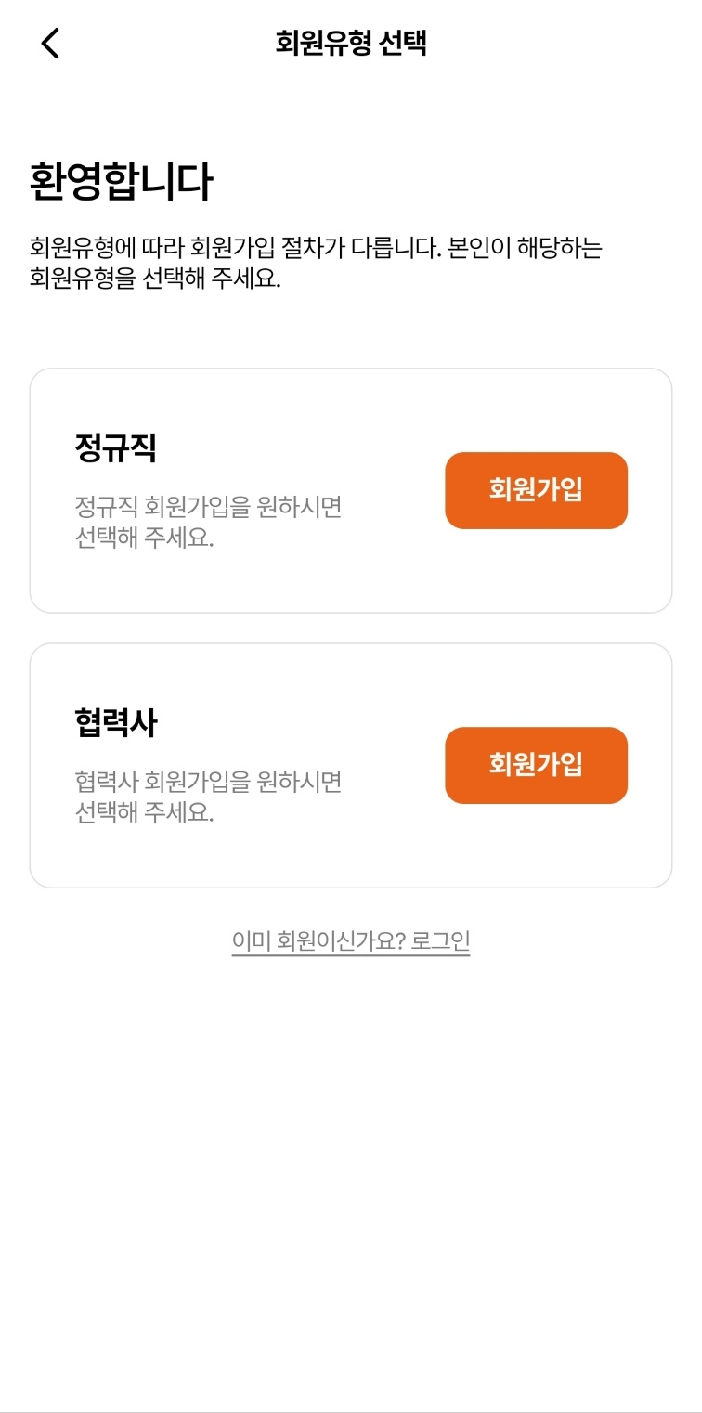
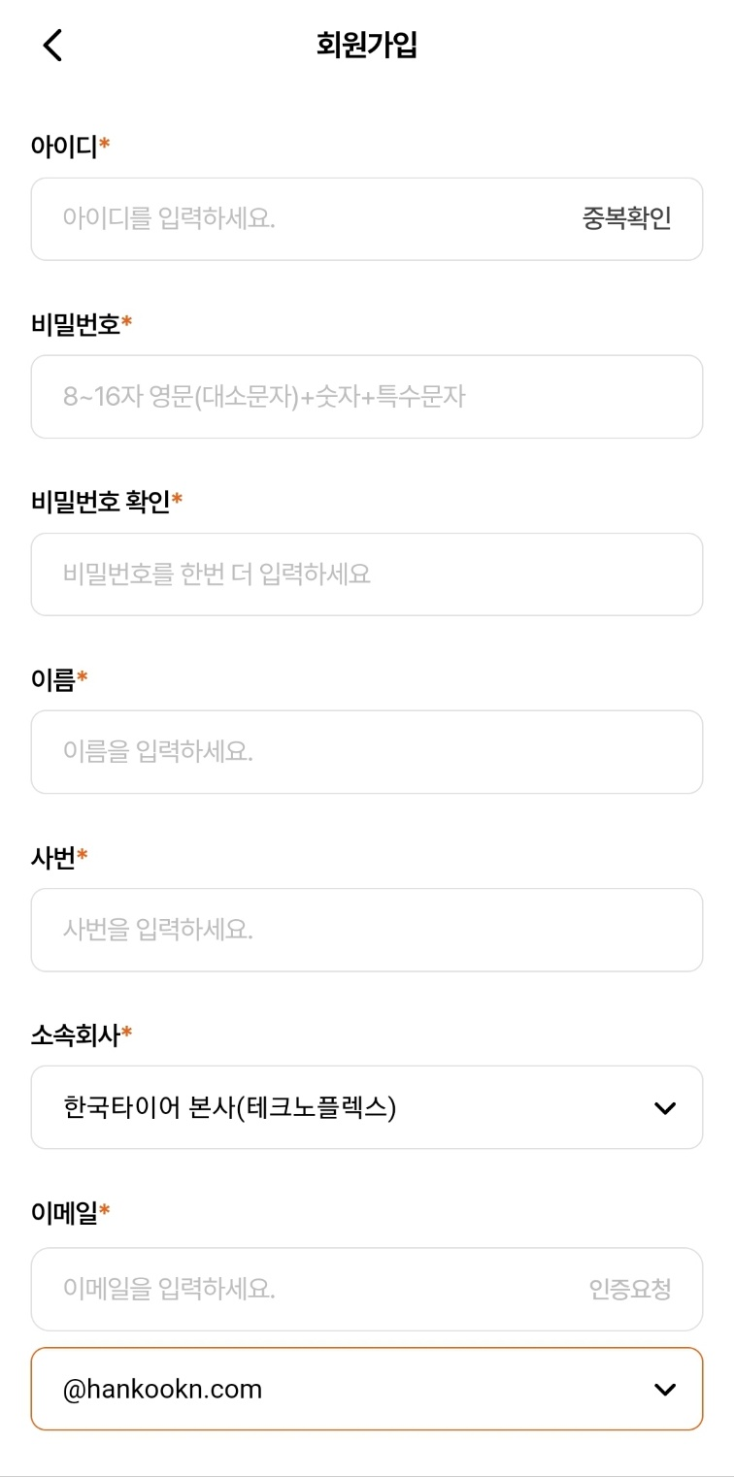
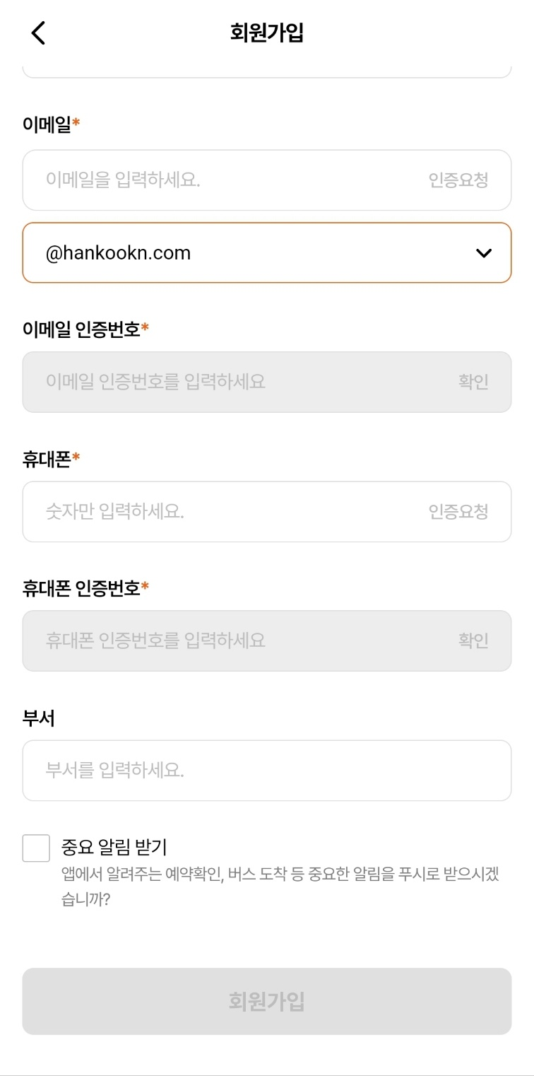
회원가입 및 로그인
로그인 화면에서 ① [회원가입] 터치, ② [회원유형에 따라 정규직 or 협력사] 터치, 소속사, 사번 등 개인정보 입력 후 ③ [인증요청]을 터치하세요. 이메일로 인증번호를 보내드립니다.
이메일로 인증번호를 받았다면 인증번호를 입력, 휴대폰 번호 입력 후 인증하여 ④[회원가입] 버튼을 터치하여 가입완료 하실 수 있습니다.
회원가입 완료 후 로그인 화면에서 이메일주소와 비밀번호 입력 후 로그인이 가능합니다.
2
1
3
4

Slide 5
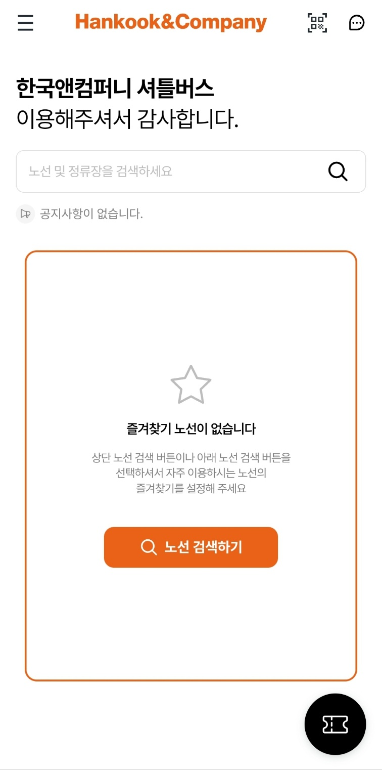
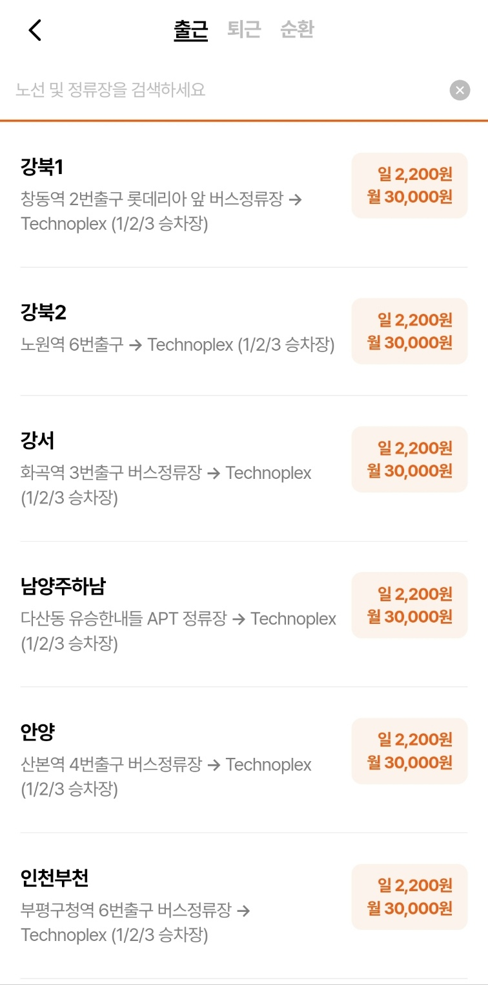
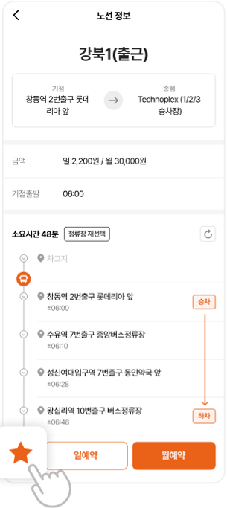
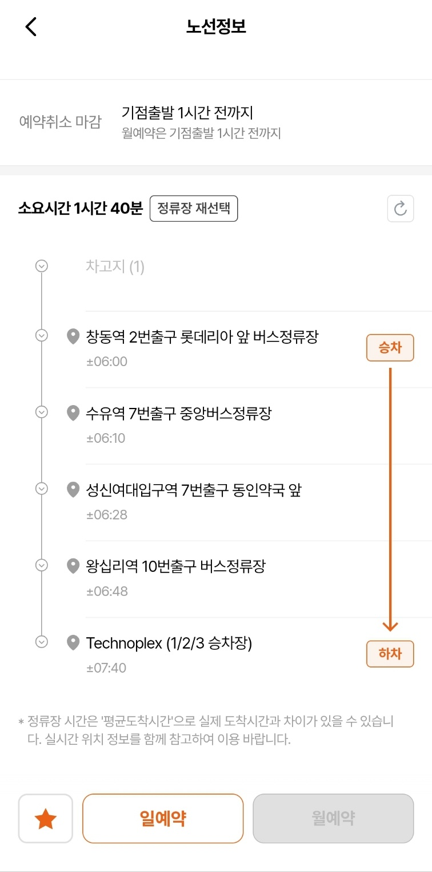
노선 검색 및 즐겨찾기 추가 / 실시간위치 확인
노선정보 화면에서 ① [노선정보] 터치, ② 정류장명 또는 노선명으로 노선을 검색할 수 있습니다.
노선검색 후 해당 ③ 노선의 상세페이지에서 정류장을 확인할 수 있습니다.
자주 이용하는 노선은 즐겨찾기 추가해주세요. (★ 마크 클릭)
④ 실시간 위치는 정류장 간 버스 아이콘으로 확인이 가능합니다.
2
4
3
1
<노선정보 화면>

Slide 6
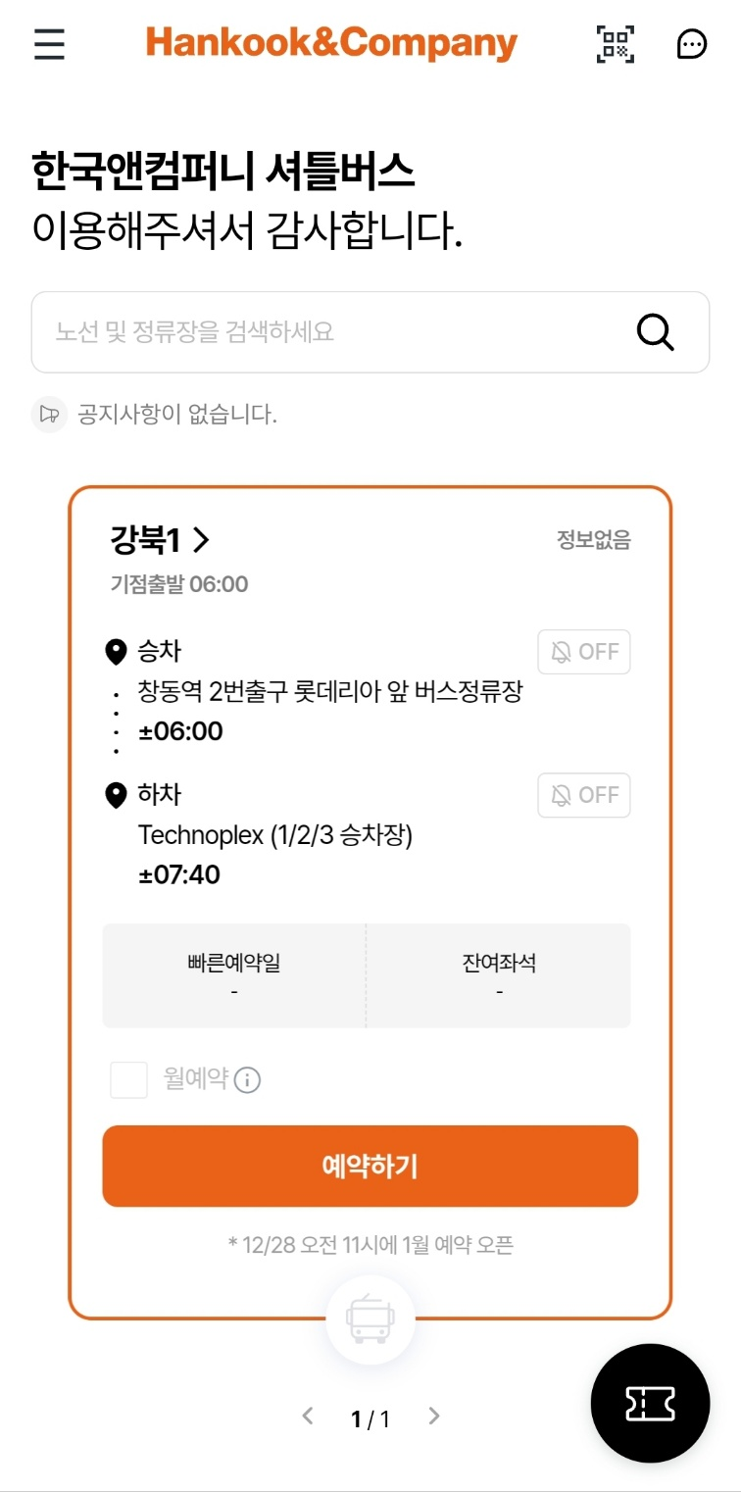
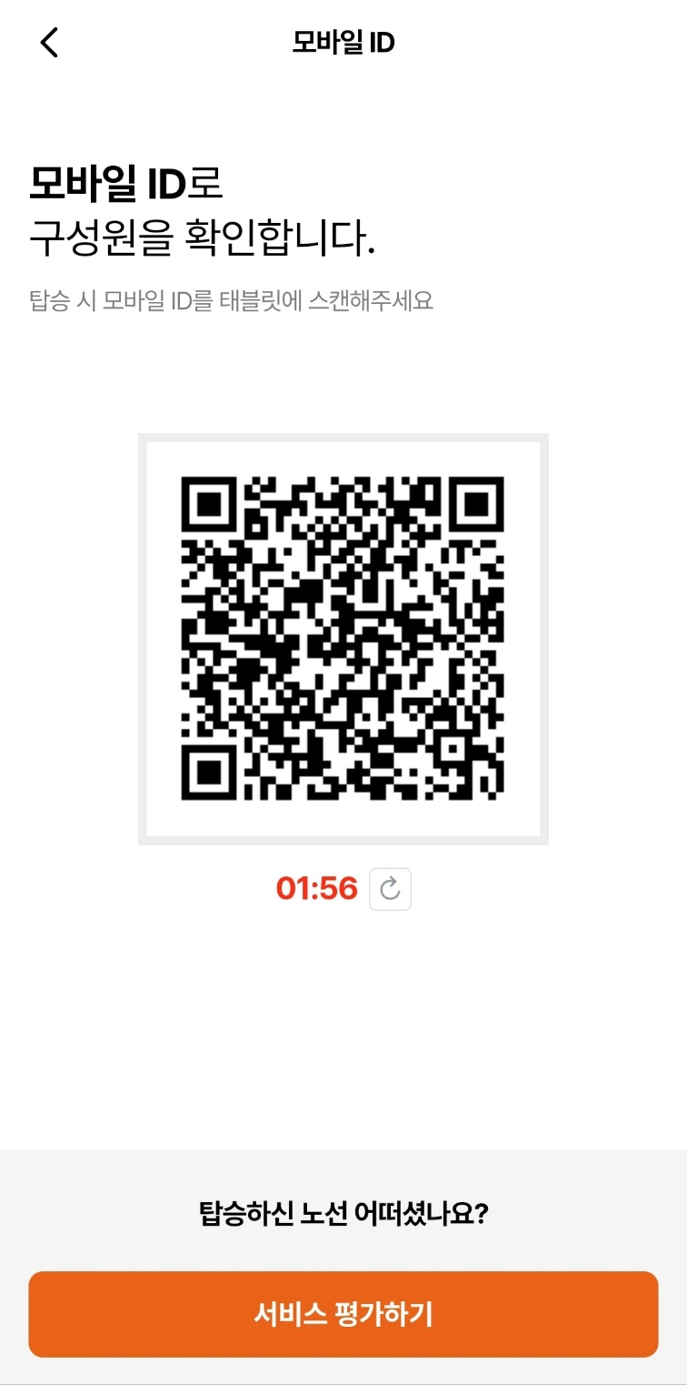
차량 탑승 및 서비스 평가
버스 탑승 시 ① 우측 하단부 모바일ID 터치, QR패스를 버스에 설치된 태블릿PC에 스캐닝 해주세요
탑승 후에는 ② [서비스를 평가해주세요!] 터치 시 평가 및 탑승후기 등 설문조사에 참여할 수 있습니다. ※ 의견은 익명석이 보장되며 서비스 개선을 위한 참고용으로만 사용됩니다. ※ 설문조사 결과는 직접 탑승 노선에 대한 평가로 분류되며, 정확한 집계를 위해 탑승확인 후 3시간 이내 평가만 반영됩니다.
1
1
2

Slide 7
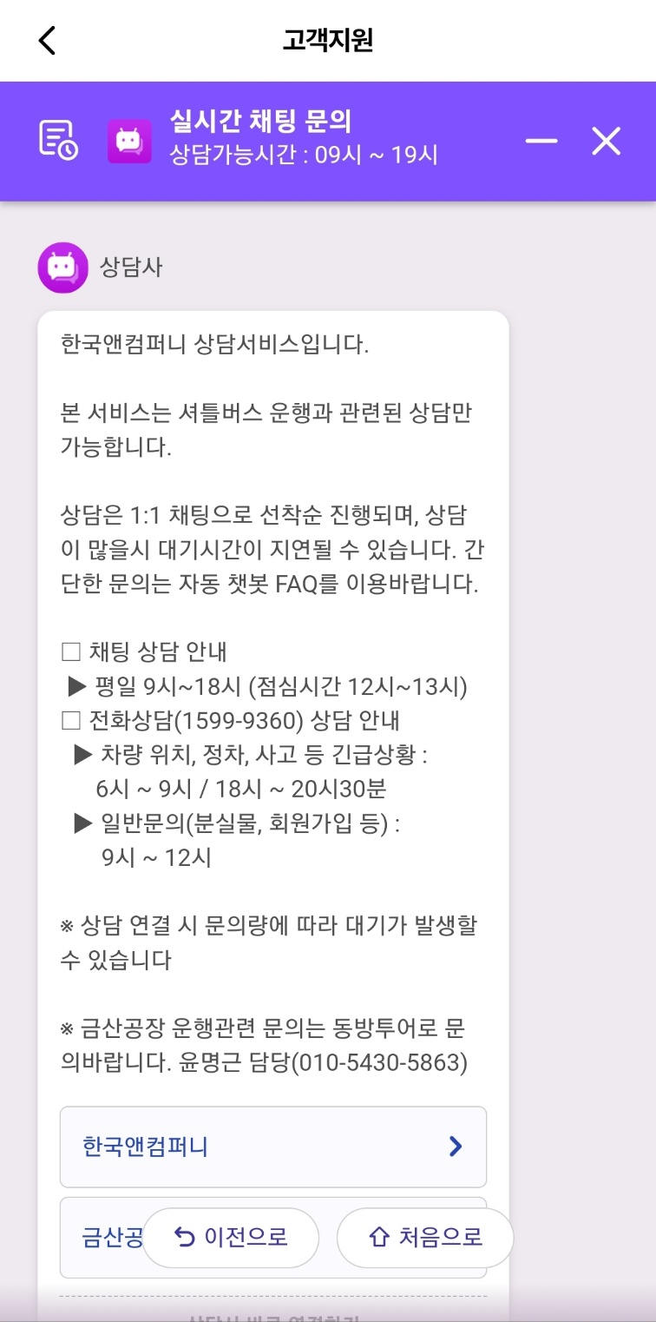
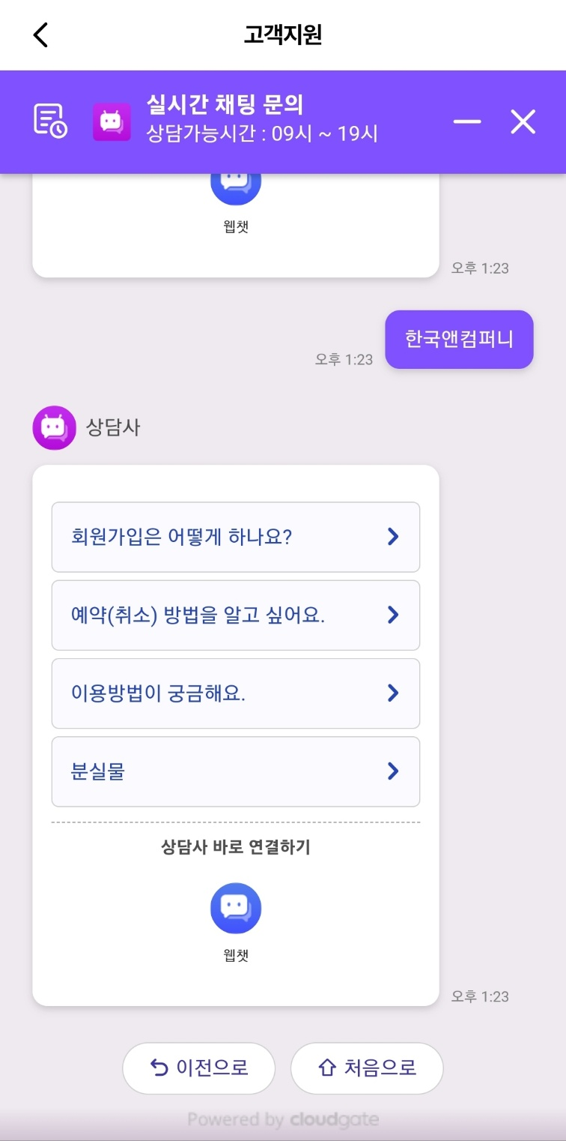
Q&A
앱 우측상단의 ① 터치 시 챗봇으로 연결이 됩니다.
회원가입, 노선정보 등 자주 문의하시는 내용 확인이 가능합니다.
추가적인 문의사항이 있으실 경우 ② 상담사 바로 연결하기를 터치하세요
1
2

